Slide 1
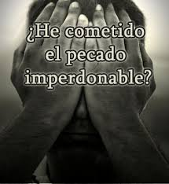
JESÚS, AYÚDAME A CONTROLAR MIS EMOCIONES
CAPÍTULO XV:
LA CULPA Y EL PECADO IMPERDONABLE
Basado en las enseñanzas de: Dra. B. R. Hicks y Pastor Carlos Stahl

Slide 2
CONCEPTOS
Culpa, es la emoción o la creencia de que uno ha hecho algo malo.
Sentimiento de pesar por haber pecado.
Responsabilidad sobre algo malo que uno ha hecho.

Slide 3
La culpa puede ser real o falsa.

Slide 4
CÓMO SE PUEDE MANEJAR LA CULPA REAL
CULPAR A OTROS
ACEPTARLA Y ARREPENTIRNOS
Génesis 3:11-12 ¹¹ Y Dios le dijo: ¿Quién te enseñó que estabas desnudo? ¿Has comido del árbol de que yo te mandé no comieses? ¹² Y el hombre respondió: La mujer que me diste por compañera me dio del árbol, y yo comí.
Salmos 32:5 ⁵ Mi pecado te declaré, y no encubrí mi iniquidad. Dije: Confesaré mis transgresiones a Jehová; Y tú perdonaste la maldad de mi pecado.

Slide 5
EXISTE UNA TERCERA FORMA DE MANEJAR LA CULPA
SÉ QUE ME SOY CULPABLE, SÉ QUE ME DEBO ARREPENTIR, PERO NO LO HAGO

Slide 6
¿POR QUÉ HAY CRISTIANOS QUE SABEN QUE SE DEBEN ARREPENTIR Y NO LO HACEN?

Slide 7
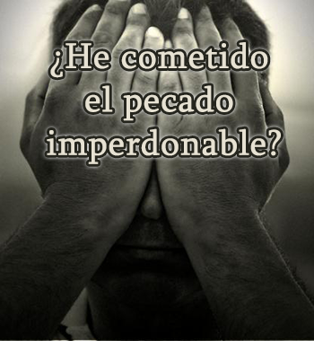
QUÉ ES LA BLASFEMIA CONTRA EL ESPÍRITU SANTO

Slide 8
LA BLASFEMIA CONTRA EL ESPÍRITU SANTO
Marcos 3:28-29
28 De cierto os digo que todos los pecados serán perdonados a los hijos de los hombres, y las blasfemias cualesquiera que sean;
29 pero cualquiera que blasfeme contra el Espíritu Santo, no tiene jamás perdón, sino que es reo de juicio eterno.

Slide 9
ENTONCES, ¿DIOS NO NOS PERDONA TODO PECADO?
1 Juan 1:7
7 pero si andamos en luz, como él está en luz, tenemos comunión unos con otros, y la sangre de Jesucristo su Hijo nos limpia de todo pecado.
1 Juan 1:9
9 Si confesamos nuestros pecados, él es fiel y justo para perdonar nuestros pecados, y limpiarnos de toda maldad.

Slide 10
UNO DE LOS MINISTERIOS DEL ESPÍRITU SANTO ES CONVENCERNOS DE PECADO
Juan 16:7-8
7 Pero yo os digo la verdad: Os conviene que yo me vaya; porque si no me fuera, el Consolador no vendría a vosotros; mas si me fuere, os lo enviaré.
8 Y cuando él venga, convencerá al mundo de pecado, de justicia y de juicio.

Slide 11
LA BLASFEMIA CONTRA EL ESPÍRITU SANTO ES UN CAMINO DESCENDENTE

Slide 12
CUATRO PECADOS CONTRA EL ESPÍRITU SANTO
RESISTIR AL ESPÍRITU SANTO
CONTRISTAR AL ESPÍRITU SANTO
APAGAR AL ESPÍRITU SANTO
BLASFEMAR CONTRA EL ESPÍRITU SANTO

Slide 13
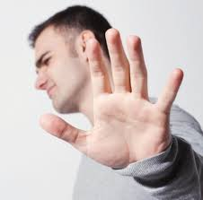
1. RESISTIR AL ESPÍRITU SANTO

Slide 14
1. RESISTIR AL ESPÍRITU SANTO
Hechos 7:51
51 ¡Duros de cerviz, e incircuncisos de corazón y de oídos! Vosotros resistís siempre al Espíritu Santo; como vuestros padres, así también vosotros.
496. ἀντιπίπτω antipípto
Oponerse, resistir.
Ser contrario.
Hacer fuerza en oposición.
No dejarse convencer.

Slide 15
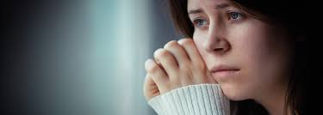
2. CONTRISTAR AL ESPÍRITU SANTO

Slide 16
2. CONTRISTAR AL ESPÍRITU SANTO
Efesios 4:30
30 Y no contristéis al Espíritu Santo de Dios, con el cual fuisteis sellados para el día de la redención.
3076. λυπέω lupéo
Afligir, angustiar, causar tristeza.

Slide 17
3. APAGAR AL ESPÍRITU SANTO

Slide 18
3. APAGAR AL ESPÍRITU SANTO
1 Tesalonicenses 5:19
19 No apaguéis al Espíritu.
4570. σβέννυμι sbénnumi
Extinguir.
Dejar de arder.
Hacer que cese o que muera.

Slide 19
4. BLASFEMAR CONTRA EL ESPÍRITU SANTO

Slide 20
4. BLASFEMAR CONTRA EL ESPÍRITU SANTO
Mateo 12:31
31 Por tanto os digo: Todo pecado y blasfemia será perdonado a los hombres; mas la blasfemia contra el Espíritu no les será perdonada.
988. βλασφημία blasfemía
Maldición, maledicencia.
Sin arrepentimiento.

Slide 21
PERSONAJES BÍBLICOS QUE NO SE ARREPINTIERON
REY SAUL:
1º. Samuel 28:16-25
SUMO SACERDOTE ELÍ:
1º. Samuel 2:27-36,
1º. Samuel 3:11-18
ESAÚ
Hebreos 12:15-17
15 Mirad bien, no sea que alguno deje de alcanzar la gracia de Dios; que brotando alguna raíz de amargura, os estorbe, y por ella muchos sean contaminados;
16 no sea que haya algún fornicario, o profano, como Esaú, que por una sola comida vendió su primogenitura.
17 Porque ya sabéis que aun después, deseando heredar la bendición, fue desechado, y no hubo oportunidad para el arrepentimiento, aunque la procuró con lágrimas.

Slide 22
LOS SACRIFICIOS SE PRESENTABAN DOS VECES AL DÍA
Números 28:4
4 Un cordero ofrecerás por la mañana, y el otro cordero ofrecerás a la caída de la tarde;

Slide 23
DEBEMOS SER UN SACRIFICIO DIARIO Y CONTÍNUO
Romanos 12:1
1 Así que, hermanos, os ruego por las misericordias de Dios, que presentéis vuestros cuerpos en sacrificio vivo, santo, agradable a Dios, que es vuestro culto racional.
1. CABEZA
2. ENTRAÑAS
3. PIERNAS

Slide 24
DEBEMOS SER UN SACRIFICIO DIARIO Y CONTÍNUO
Romanos 12:1
1 Así que, hermanos, os ruego por las misericordias de Dios, que presentéis vuestros cuerpos en sacrificio vivo, santo, agradable a Dios, que es vuestro culto racional.
1. CABEZA
2. ENTRAÑAS
3. PIERNAS

